Slide 1
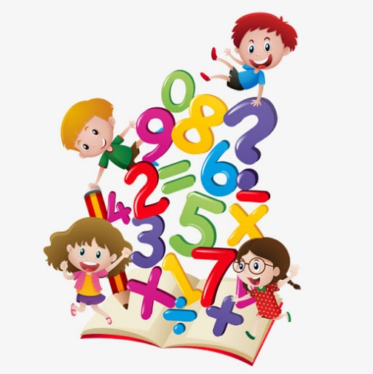
МАТЕМАТИКА
6
КЛАСС
Тема:
СРАВНЕНИЕ ЧИСЕЛ

Slide 2
ЗАПОМНИМ
Из двух чисел на координатной прямой больше то, которое расположено правее и меньше то, которое левее.
0
1
2
Из двух целых чисел в ряду целых чисел больше то, которое расположено правее и меньше то, которое левее.
-2
-1
0
1
2

Slide 3
ЗАПОМНИМ
Любое положительное число больше:
а) 0; б) любого отрицательного числа;
2) Любое отрицательное число меньше 0 или 0 больше любого отрицательного числа.
-2
-1
0
1
2
2 > 0
2 > -2
-1 < 0
0 > -1

Slide 4
СРАВНИТЕ ЧИСЛА
-12
<
12
-8
>
-10
2
>
-5
-13
>
-15
-11
<
9
-13
<
-12
7
>
-8
-4
<
0
-5
>
-9

Slide 5
ЗАДАНИЕ
Сравните температуру воздуха: 0° и –7°; –7° и –10°.
а)
б)
в)
20
20
20
10
10
10
0
0
0
10
10
10
20
20
0 > -7
-7 > -10
0°
–10°
–7°

Slide 6
ЗАДАНИЕ
Сравните температуру воздуха: 0° и +12°; +6° и +12°; +6° и –7°.
Сделайте вывод (сравнение положительных и отрицательных чисел).
а)
б)
в)
г)
д)
20
20
20
20
0° < +12°;
10
10
10
10
10
+6° < +12°;
0
0
0
0
0
10
10
10
10
10
+6° > –7°
20
20
20
0°
+12°
–10°
+6°
–7°

Slide 7
ЗАДАНИЯ ПО УЧЕБНИКУ
758. Запишите числа в порядке:
а) возрастания; б) убывания.
1) -8; 6; -9; 0; 7; -11; 2) -3; 8; 0; -2; 1,2; 5.
а) -11; -9; -8; 0; 6; 7;
а) -3; -2; 0; 1,2; 5; 8;
б) 7; 6; 0; -8; -9; -11
б) 8; 5; 1,2; 0; -2; -3;

Slide 8
ЗАДАНИЯ ПО УЧЕБНИКУ
761. Между какими последовательными числами расположены числа:
1) 0; 2) -32; 3) 1 991; 4) -20; 5) 20; 6) -2 017? Запишите ответ в виде двойного неравенства.
1) -1 < 0 < 1;
4) -21 < -20 < -19;
2) -33 < -32 < - 31;
5) 19 < 20 < 21;
3) 1 990 < 1 991 < 1992;
6) – 2 018 < -2 017 < -2 016.

Slide 9
ЗАДАНИЯ ПО УЧЕБНИКУ
765. Найдите целые решения двойных неравенств, используя числовую ось:
1) -1 ≤ х ≤ 2; 2) -8 < х ≤ 5; 3) -4 ≤ х < 3
1) -1 ≤ х ≤ 2; -1; 0; 1; 2
-4
-3
-2
-1
0
1
2
3
4
2) -8 < х ≤ 5; -7; -6; -5; -4; -3; -2; -1; 0; 1; 2; 3; 4; 5
3) -4 ≤ х < 3; -4; -3; -2; -1; 0; 1; 2; 3

Slide 10
Правила сравнения чисел:
1. Из двух положительных чисел больше то число, модуль которого больше.
2. Любое положительное число больше нуля.
3. Любое отрицательное число меньше нуля.
4. Любое отрицательное число меньше любого положительного.
5. Из двух отрицательных чисел больше то, модуль которого меньше.

Slide 11
ЗАДАНИЯ ДЛЯ САМОСТОЯТЕЛЬНОЙ РАБОТЫ
РЕШИТЬ ЗАДАЧИ
№ 779, № 781, № 783
НА СТРАНИЦЕ 142

